Slide 1
D-mystifions la vitamine D : Revue systématique qualitative sur l’effet de la supplémentation en vitamine D3 sur l’incidence des infections respiratoires aiguës chez les adultes
Jennifer Ran Ao, R1 Munir Numan, R1 UMF de Verdun
Superviseurs : Dre Emmanuelle Trépanier et M. Jean-Pierre Pellerin
2 juin 2023

Slide 2
Au sans rendez-vous, en mars…
Votre huitième patient, un homme de 65 ans, se présente pour les mêmes symptômes que les autres avant lui : toux grasse et rhinorrhée
Il se plaint qu’à chaque hiver, il fait plusieurs rhumes importants et doit prendre ses pompes d’asthme plus fréquemment.
« Docteur, est-ce qu’il y a quelque chose à prendre pour prévenir ses infections? Je prends de la vitamine D, qu’en pensez-vous?

Slide 3
Introduction
Les IVRS et IVRI sont très prévalentes et sont une cause majeure de décès dans le monde.
En 2019, il y a eu :
≈ 490 millions épisodes d’IVRI
≈ 2.5 millions de décès attribués aux IVRI
Populations vulnérables : enfants de moins de 5 ans, adultes de plus de 70 ans
Et la COVID-19?
≈ 6,9 millions de décès dans le monde depuis 2019
Notes:
https://www.thelancet.com/journals/laninf/article/PIIS1473-3099(18)30310-4/fulltext
https://www.ncbi.nlm.nih.gov/pmc/articles/PMC8343248/#:~:text=Globally%2C%20the%20estimated%20deaths%20due,%C2%B77)%20cases%20in%202019.
https://www.sciencedirect.com/science/article/pii/S1473309922005102

Slide 4
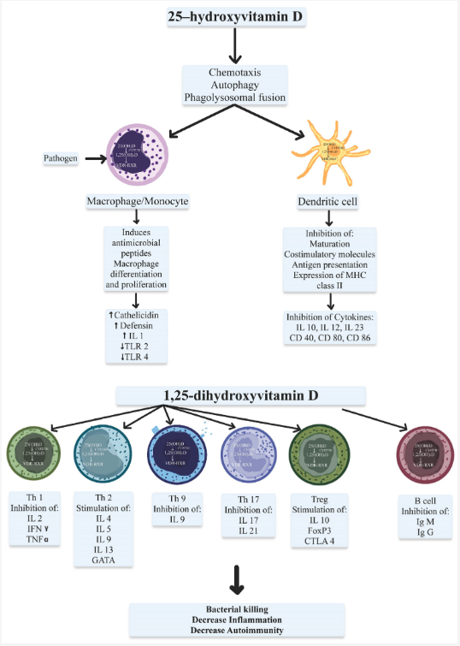
Y a-t-il une façon de prévenir ces infections et renforcer notre immunité?
La vitamine D a une influence sur l’immunité innée et acquise.
Régule plusieurs cellules immunitaires et la production de cytokines
Dans le monde, la prévalence de la déficience en vitamine D (25(OH)D <30 nmol/L) ≈ 15,7%.
Est-ce qu’une supplémentation en vitamine D serait efficace dans la prévention des IVR?
Notes:
https://www.frontiersin.org/articles/10.3389/fnut.2023.1070808/full#:~:text=Our%20study%20shows%20that%20the,huge%20challenge%20facing%20the%20world.
https://www.mdpi.com/1422-0067/23/17/9784

Slide 5
PICO
Population : Adultes
Intervention : Supplémentation de vitamine D
Contrôle : Pas de supplémentation de vitamine D
Issues :
Primaire : Incidence des infections respiratoires aiguës au moyen-long terme
Secondaire : Efficacité dans la prévention de la COVID-19

Slide 6
Méthodologie
PubMed
MeSH « Respiratory Tract Infections/epidemiology » ou « Respiratory Tract Infections/pathology » ou « Respiratory Tract Infections/physiopathology » ou « Respiratory Tract Infections/prevention and control » et « Vitamin D »
Filtres : 10 dernières années
Études cliniques randomisées
Exclusion en fonction des méthodologies et de notre PICO
Recherche d’articles supplémentaires sur Cochrane et Google Scholar
10 articles
10 articles
= 10 études sélectionnées
64 articles

Slide 7
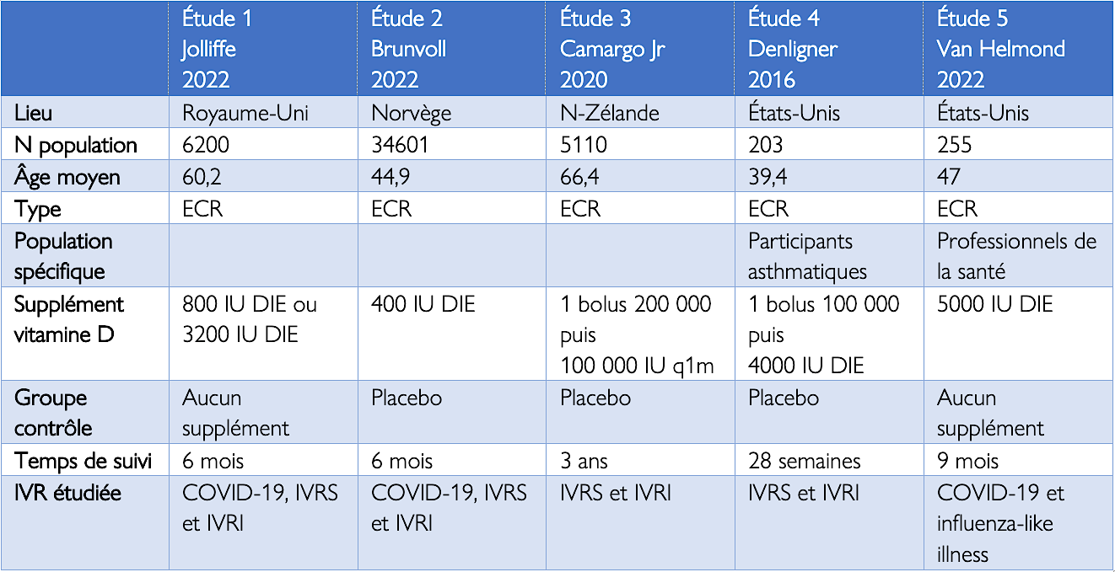
Études sélectionnées (1)

Slide 8
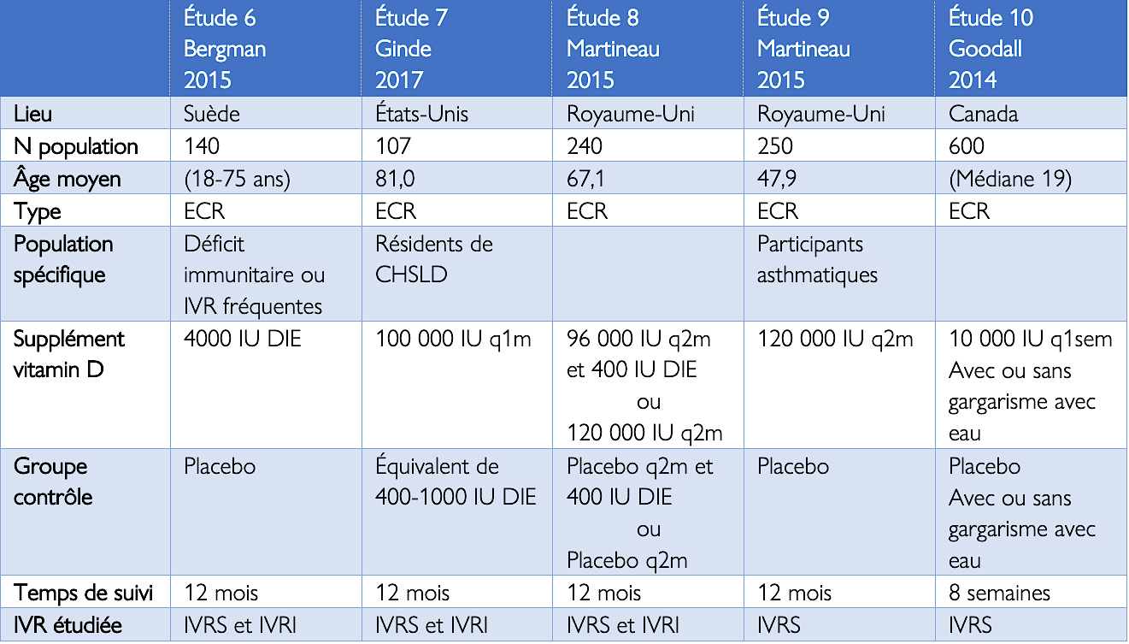
Études sélectionnées (2)

Slide 9
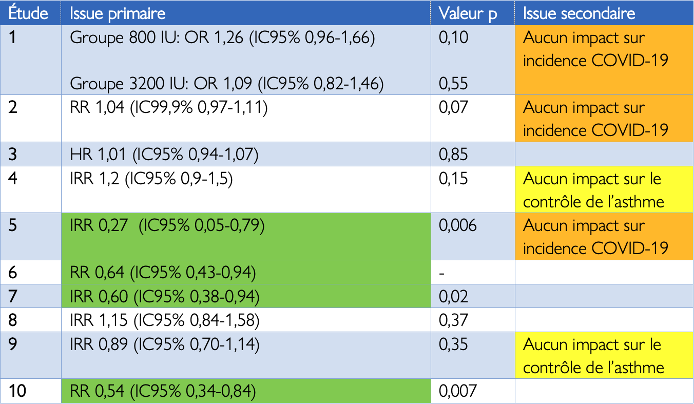
Résultats
OR : odds ratio, RR : risque relatif, HR : hazard ratio, IRR : incidence rate ratio (ratio du taux d’incidence)

Slide 10
Effets adverses de la supplémentation de vitamine D
Rares
Hypercalcémie
Chutes
Symptômes gastro-intestinaux
Douleur aux membres et au dos
Fatigue
Mictions fréquentes
Décès et néphrolithiases non attribuables à la supplémentation de vitamine D
Supplémentation jugée sécuritaire par toutes les études

Slide 11
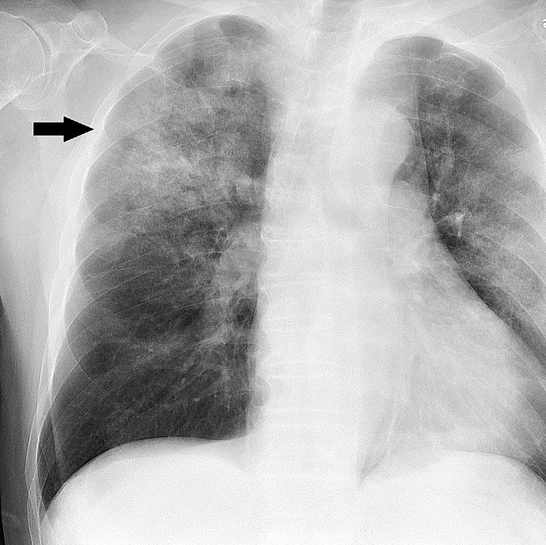
Discussion : issue primaire
Résultats = trop hétérogènes (I² = 99%)
Études plus ou moins comparables
Différences significatives par rapport aux :
Populations : âge moyen de 19 à 81 ans
Lieux géographiques/pays
Dosage et type de supplémentation de vitamine D (quotidien, hebdomadaire, bolus ou mélange de deux)
Issue primaire : incidence IVR à moyen et long-terme
Durée du suivi

Slide 12
Discussion : issue primaire
Seulement 4/10 études en faveur de la vitamine D
Puissance entre 80-85% pour 3 études sur 4
Valeurs p :
3 études avec p <0.05
1 étude : non mentionné et non interprété par les auteurs
Effet de la vitamine D sur la prévention des IVR est incertain :
Hétérogénéité des résultats et des méthodologies
Les études en faveur de la vitamine D :
Cliniquement non significatifs
Aucune similarité pouvant justifier un bénéfice réel de la vitamine D
Notes:
L'effet de la vitamine D sur la prévention des infections des voies respiratoires (IVR) est incertain.
Sur 10 études incluses dans la revue systématique, seules 4 ont montré des résultats favorables à la vitamine D

Slide 13
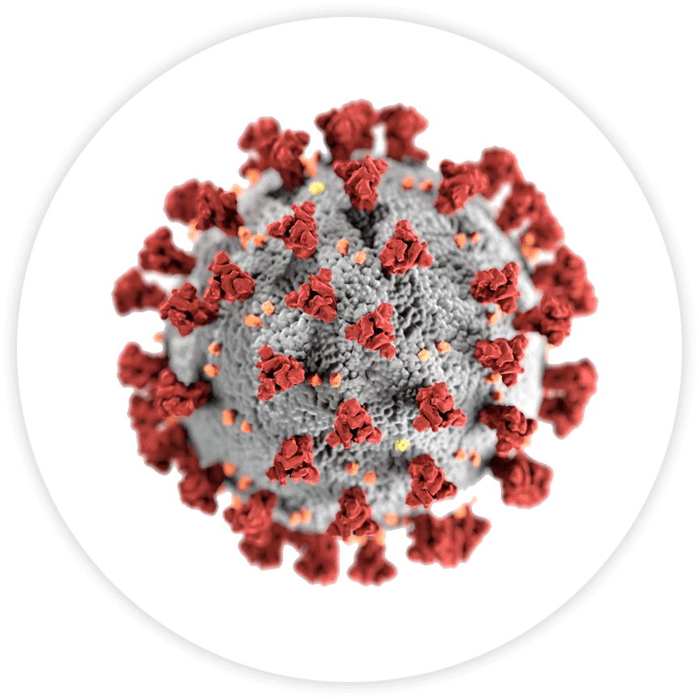
Discussion : issue secondaire
Issue secondaire : prévention de l’incidence de la COVID-19
3 études ont étudié l’effet sur la prévention de la COVID-19
Aucune réduction significative de l'incidence ou de la sévérité de la COVID-19 n'a été trouvée
P-value > 0.05

Slide 14
Revue de la littérature actuelle
Résultats contradictoires quant à l'efficacité de la vitamine D
Cho et al. (2022) : n'a pas trouvé d'effet préventif significatif.
Martineau et al. (2017) :
Effets protecteurs chez participants avec 25-OH D < 30 nmol/L
Supplémentation DIE/qSemaine > dose bolus
En parallèle :
Pas de dosage moyen déficient (en moyenne) dans les 10 articles de notre étude
Étude 1 et 2 avec supplémentation DIE : pas réduction significative des IVR

Slide 15
Limitations
Résultats basés sur des auto-rapports de symptômes
Définitions IVR : non spécifiques dans certaines études
Pas de double-aveugle dans certaines études : biais d’observation
Variabilité des outils et questionnaires utilisés
Biais de volontariat : biais de sélection
Entrave à la validité externe :
populations spécifiques
critères d’exclusion larges dans certaines études

Slide 16
Conclusion
Utilité clinique de la supplémentation en vitamine D en prévention des IVR : incertaine
Données ne suggèrent pas une réduction significative de l’incidence de la COVID-19
Supplémentation : sécuritaire et sans effets secondaires majeurs ou graves
« Docteur, est-ce qu’il y a quelque chose à prendre pour prévenir mes infections? Je prends de la vitamine D, qu’en pensez-vous?
Prise de décision partagés avec le patient
Présenter les données probantes partagées des méta-analyse
Possible bénéfice d’une supplémentation quotidienne si les patients sont déficients en vitamine D

Slide 17
Merci !

Slide 18
Références
Greiller, Claire L, and Adrian R Martineau. “Modulation of the immune response to respiratory viruses by vitamin D.” Nutrients vol. 7,6 4240-70. 29 May. 2015, doi:10.3390/nu7064240
L Bishop, Emma et al. “Vitamin D and Immune Regulation: Antibacterial, Antiviral, Anti-Inflammatory.” JBMR plus vol. 5,1 e10405. 15 Sep. 2020, doi:10.1002/jbm4.10405 epithelial cell morphology and rhinovirus replication. PLoS One. 2014 Jan 24;9(1):e86755. doi: 10.1371/journal.pone.0086755. PMID: 24475177; PMCID: PMC3901706.
Brockman-Schneider, Rebecca A et al. “Effects of vitamin D on airway epithelial cell morphology and rhinovirus replication.” PloS one vol. 9,1 e86755. 24 Jan. 2014, doi:10.1371/journal.pone.0086755
Sîrbe, C.; Rednic, S.; Grama, A.; Pop, T.L. An Update on the Effects of Vitamin D on the Immune System and Autoimmune Diseases. Int. J. Mol. Sci. 2022, 23, 9784. https://doi.org/10.3390/ijms23179784
Martineau, Adrian R et al. “Vitamin D supplementation to prevent acute respiratory tract infections: systematic review and meta-analysis of individual participant data.” BMJ (Clinical research ed.) vol. 356 i6583. 15 Feb. 2017, doi:10.1136/bmj.i6583
Jolliffe, David A et al. “Effect of a test-and-treat approach to vitamin D supplementation on risk of all cause acute respiratory tract infection and covid-19: phase 3 randomised controlled trial (CORONAVIT).” BMJ (Clinical research ed.) vol. 378 e071230. 7 Sep. 2022, doi:10.1136/bmj-2022-071230
Brunvoll, Sonja H et al. “Prevention of covid-19 and other acute respiratory infections with cod liver oil supplementation, a low dose vitamin D supplement: quadruple blinded, randomised placebo controlled trial.” BMJ (Clinical research ed.) vol. 378 e071245. 7 Sep. 2022, doi:10.1136/bmj-2022-071245
Camargo, Carlos A et al. “Effect of Monthly High-Dose Vitamin D Supplementation on Acute Respiratory Infections in Older Adults: A Randomized Controlled Trial.” Clinical infectious diseases : an official publication of the Infectious Diseases Society of America vol. 71,2 (2020): 311-317. doi:10.1093/cid/ciz801

Slide 19
Références
Denlinger, Loren C et al. “Vitamin D Supplementation and the Risk of Colds in Patients with Asthma.” American journal of respiratory and critical care medicine vol. 193,6 (2016): 634-41. doi:10.1164/rccm.201506-1169OC
van Helmond, Noud et al. “Vitamin D3 Supplementation at 5000 IU Daily for the Prevention of Influenza-like Illness in Healthcare Workers: A Pragmatic Randomized Clinical Trial.” Nutrients vol. 15,1 180. 30 Dec. 2022, doi:10.3390/nu15010180
Bergman, Peter et al. “Vitamin D supplementation to patients with frequent respiratory tract infections: a post hoc analysis of a randomized and placebo-controlled trial.” BMC research notes vol. 8 391. 30 Aug. 2015, doi:10.1186/s13104-015-1378-3
Ginde, Adit A et al. “High-Dose Monthly Vitamin D for Prevention of Acute Respiratory Infection in Older Long-Term Care Residents: A Randomized Clinical Trial.” Journal of the American Geriatrics Society vol. 65,3 (2017): 496-503. doi:10.1111/jgs.14679
Martineau, Adrian R et al. “Double-blind randomised controlled trial of vitamin D3 supplementation for the prevention of acute respiratory infection in older adults and their carers (ViDiFlu).” Thorax vol. 70,10 (2015): 953-60. doi:10.1136/thoraxjnl-2015-206996
Martineau, Adrian R et al. “Double-blind randomised placebo-controlled trial of bolus-dose vitamin D3 supplementation in adults with asthma (ViDiAs).” Thorax vol. 70,5 (2015): 451-7. doi:10.1136/thoraxjnl-2014-206449
Goodall, Emma C et al. “Vitamin D3 and gargling for the prevention of upper respiratory tract infections: a randomized controlled trial.” BMC infectious diseases vol. 14 273. 19 May. 2014, doi:10.1186/1471-2334-14-273
Cho, Hae-Eun et al. “Efficacy of Vitamin D Supplements in Prevention of Acute Respiratory Infection: A Meta-Analysis for Randomized Controlled Trials.” Nutrients vol. 14,4 818. 15 Feb. 2022, doi:10.3390/nu14040818
Jolliffe, David A et al. “Vitamin D supplementation to prevent acute respiratory infections: a systematic review and meta-analysis of aggregate data from randomised controlled trials.” The lancet. Diabetes & endocrinology vol. 9,5 (2021): 276-292. doi:10.1016/S2213-8587(21)00051-6
GBD 2016 Lower Respiratory Infections Collaborators. “Estimates of the global, regional, and national morbidity, mortality, and aetiologies of lower respiratory infections in 195 countries, 1990-2016: a systematic analysis for the Global Burden of Disease Study 2016.” The Lancet. Infectious diseases vol. 18,11 (2018): 1191-1210. doi:10.1016/S1473-3099(18)30310-4
GBD 2019 LRI Collaborators. “Age-sex differences in the global burden of lower respiratory infections and risk factors, 1990-2019: results from the Global Burden of Disease Study 2019.” The Lancet. Infectious diseases vol. 22,11 (2022): 1626-1647. doi:10.1016/S1473-3099(22)00510-2
Cui, Aiyong et al. “Global and regional prevalence of vitamin D deficiency in population-based studies from 2000 to 2022: A pooled analysis of 7.9 million participants.” Frontiers in nutrition vol. 10 1070808. 17 Mar. 2023, doi:10.3389/fnut.2023.1070808

